Slide 1

DISEÑO DE PROCESOS ETL EN DATA SCIENCE PRÁCTICA 2 – PRESENTACIÓN

Slide 2
EJERCICIO 1
Parte 1: Se pide realizar un script que sea capaz de identificar si una persona es miembro de la Policía Nacional, del estado español, o no.

Slide 3
DATOS
Se realizó la implementación de este ejercicio usando el lenguaje C# y el .SDK .NET 9.
Se tiene 2 proyectos
Proyecto WebAPI de ASP.NET Core que permite guardar los datos de aspirantes obtnenidos median scrapping del PDF y servir a las peticiones de clientes con los datos de los aspirantes.
Proyecto web Blazor WebAssembly que permite conectarse a la API y obtener las consultas de los aspirantes.

Slide 4
DATOS – WEB API
IDE: Visual Studio.
VCS: Github.com
SDK: .NET 9
Lenguaje: C#
Tecnologías: Entity Framework Core, ASP.NET Core
Operating System: Multiplatform
Persistence: SQLite

Slide 5






PROYECTO WEB API - FlUJO
Descargar PDF.
Leer PDF y extraer Aspirantes
Almacenar en base de datos SQLite
Servir las peticiones de clientes.

Slide 6
DATOS – WEB APP
IDE: Visual Studio.
VCS: Github.com
SDK: .NET 9
Lenguaje: C#
Tecnologías: Blazor WebAssembly, ASP.NET Core
Operating System: Multiplatform

Slide 7






PROYECTO WEB APP - Flujo
Servidor – WEB API
Apps Web
Clientes

Slide 8
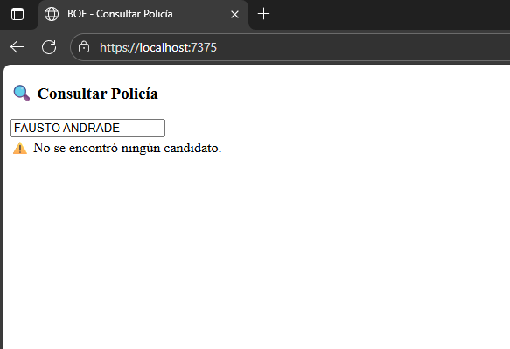
PROYECTO WEB APP – RESULTADO FINAL

Slide 9
PROYECTO WEB APP – RESULTADO FINAL

Slide 10
EJERCICIO 2
Parte 2: realizar un script que recupere los productos de un e-commerce para realizar un estudio de productos, y así crear un catálogo de los productos más baratos y caros, en función de nuestras necesidades.

Slide 11
DATOS
Se realizó la implementación de este ejercicio usando el lenguaje C# y el SDK .NET 9.
Este es un proyecto de consola de commandos.
IDE: Visual Studio.
VCS: Github.com
SDK: .NET 9
Lenguaje: C#
Tecnologías: .NET 9
Operating System: Multiplatform

Slide 12


PROYECTO CONSOLE APP - Flujo
Servidor Web - FakeStore
App Console
Cliente

Slide 13
PROYECTO CONSOLE APP – RESULTADO FINAL – MENÚ

Slide 14
PROYECTO CONSOLE APP – RESULTADO FINAL – PRODUCTOS

Slide 15
PROYECTO CONSOLE APP – RESULTADO FINAL – TOP 10 PRODUCTOS BARATOS

Slide 16
PROYECTO CONSOLE APP – RESULTADO FINAL – TOP 10 PRODUCTOS CAROS

Slide 17
PROYECTO CONSOLE APP – RESULTADO FINAL – PROMEDIO DE PRECIO

Slide 18
PROYECTO CONSOLE APP – RESULTADO FINAL – TOP 10 PRODUCTOS MÁS VENDIDOS

Slide 19
PROYECTO CONSOLE APP – RESULTADO FINAL – TOP 10 PRODUCTOS MÁS VALORADOS

Slide 20
GRACIAS
Código Fuente en: https://github.com/UIDE-Tareas/5-Diseno-Procesos-ETL-Data-Science-Tarea2.git

